Slide 1
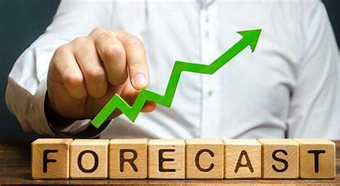
Forecast
Nikola Šimíková, Sandra Fanta

Slide 2
Forcasting je za účelem dosažení finančních cílů
Forecast je nějaká předpověd budoucího vývoje společnosti, ekonomiky
Cílem je získat představu o budoucím stavu
Nejdůležitější je celý rok
Může se týkat plánování zdrojů, zaměstnanců, kapitálu

